Slide 1
下單系統．測試版
說明手冊

Slide 2
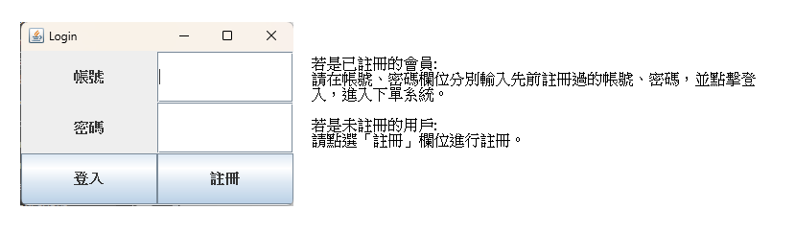
初始頁面(登入會員)

Slide 3
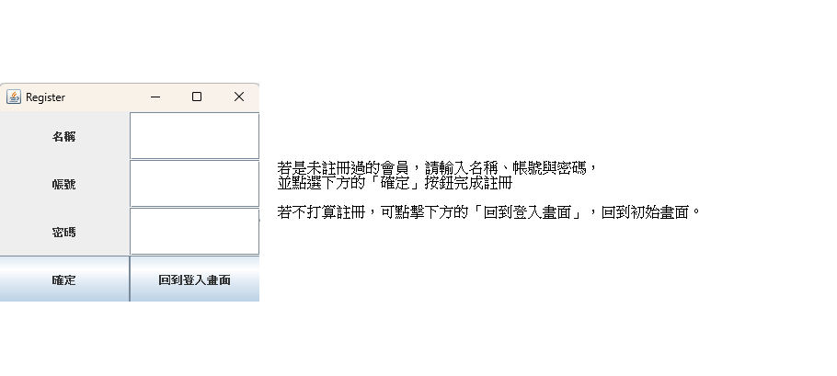
註冊會員

Slide 4
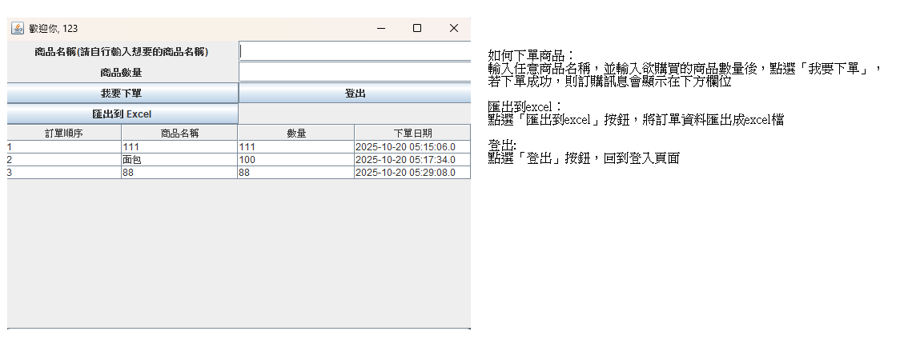
下單頁面

